Slide 1
Behaviors
(positive and negative)
Safety Training for New Recruits
Module TCG 4.1

Slide 2
Verhalten
(positiv und negativ)
H3SE-Integrationskit
TCG-Modul 4.1

Slide 3
Ziele des Moduls
Am Ende dieses Moduls:
werden Sie verstehen, dass Verhaltensfehler schwere Folgen haben können (HIPO*, Unfälle…).
werden Sie das von Angestellten von Total erwartete Sicherheitsverhalten kennen.
werden Sie fähig ein, ein zu förderndes positives Verhalten und ein negatives Verhalten zu identifizieren, notfalls im Sinne Totals zu intervenieren.
*HIPO = HIgh POtential incidents

Slide 4
Erfahrungsaustauschvideo

Slide 5
Die 3 Pfeiler der Sicherheit
Die Sicherheit beruht auf 3 Pfeilern:
Die Art und Weise, wie die Anlagen/Ausrüstung geplant/gebaut ist.
Ein Managementsystem (Regeln, Verfahren, Verantwortlichkeiten…)
Das menschliche Verhalten
Zwischen 60 % und 80 % der Unfälle am Arbeitsplatz
haben verhaltensspezifische Ursachen

Slide 6
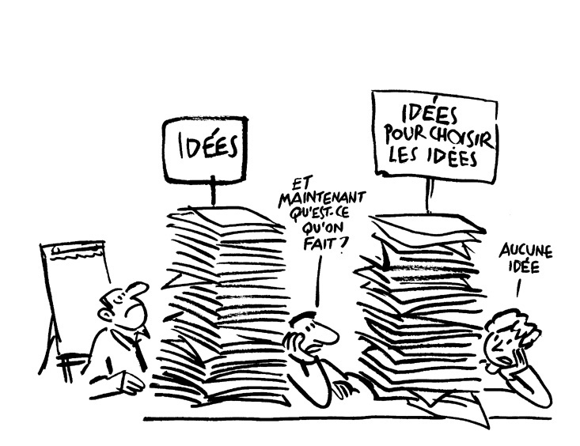
Definition des Verhaltens
Verhaltenbeispiele:
  Mit den Leuten über Sicherheit sprechen
  Kein Verfahren anwenden
  Regelmäßig die Anlagen untersuchen
  …
Beispiele anderer „Aktivitäten“, die keine Verhalten sind:
  Darüber nachdenken, mit den Leuten über Sicherheit zu sprechen
  Sich zu fragen, ob ein Verfahren anwendbar ist
  Über das Datum der demnächst fälligen Inspektion nachzudenken
  …
Verhalten = beobachtbare Handlung
Verhalten ≠ Absicht
Verhalten ≠ Meinung
Notes:
Das Ziel besteht darin, zu der Einsicht zu gelangen, dass ein Verhalten eine beobachtbare, konkrete Handlung ist und nicht bloß eine Vorstellung oder eine Absicht.
Bei Bedarf lenken Sie die Teilnehmer in die richtige Richtung, indem Sie sie Verhalten und Absicht gegenüberstellen lassen.

Slide 7
Übung
Verhalten oder nicht?
In der Höhe ohne Sicherung arbeiten
Gestresst sein
Einen Sicherheitsrundgang verwirklichen
Einem Kollegen vorschlagen, einen Sicherheitsrundgang zu verwirklichen
Sich selbst überzeugen, dass die Sicherheit Ihre Priorität ist
Auf der Autobahn auf der falschen Straßenseite fahren
Handlung?
Beobachtbar?
Notes:
Die Sicherheitsverhalten sind nicht so einfach anzunehmen. Manchmal ist es notwendig, seine Gewohnheiten zu ändern, zu lernen, sich zu entwickeln, … Es ist also umso wichtiger, sie wiederzuerkennen und sie zu schätzen, um den Kollegen näher zu sein. Ich schlage Ihnen vor, sich zusammen anzuschauen, welche guten und schlechten Verhaltensweisen es bei Total gibt.

Slide 8
Das gute Sicherheitsverhalten annehmen
Allgemeines Gefühl, dass die Vermeidung von Unfällen angeboren ist
In Wirklichkeit ist sich sicher zu verhalten weder logisch, noch natürlich
Man muss lernen, sich sicher zu verhalten
Die Regeln kennen und sie anwenden

Slide 9
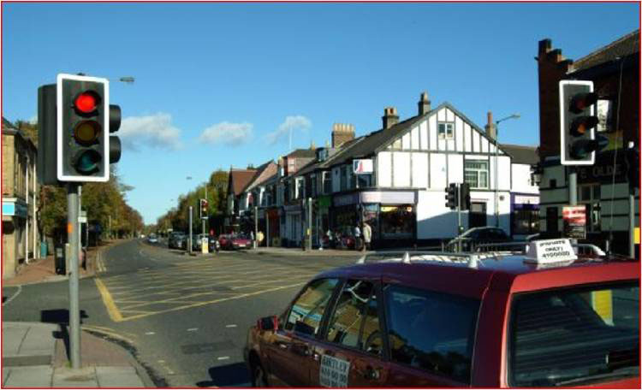
Das gute Sicherheitsverhalten annehmen
Beispiel:
Alle Fahrer wissen, dass man an einer roten Ampel anhält
Es ist weder logisch noch natürlich, auf gerader Fahrbahn ohne Verkehr an einer roten Ampel anzuhalten.
Wir haben jedoch gelernt, dass man anhalten musst

Slide 10
UMGANG MIT DEM GUTEN VERHALTEN
Folgendes wird von den Total-Mitarbeitern erwartet:
Die Beachtung der Regeln, ein gutes Beispiel sein, Reaktionsvermögen zeigen…
  Tag für Tag Praktiken fördern, die den Regeln entsprechen
Eine proaktive Einstellung erkennen
  Die proaktiven Einstellungen fördern (Initiativen, aktive Beiträge, Schwierigkeiten lösen durch Vorschlagen von Lösungen) statt nur die Ergebnisse
Eine Handlung oder ein Verhalten fördern
  Belohnung signifikanter Handlungen, besonderen Verhaltens...
Tag für Tag die Anerkennung praktizieren
Notes:
Diese erwarteten Verhalten sind ebenfalls gegenüber unseren Partnern gültig.

Slide 11
Umgang mit Verhaltensabweichungen
Unterschied zwischen Fehler und Fehlverhalten
Fehlverhalten: absichtlich
Notwendigkeit, mit angemessenen Sanktionen zu reagieren
Fehler: unabsichtlich
Notwendigkeit,, den Sachverhalt pädagogisch anzugehen
Jede Abweichung muss zu einer Reaktion führen

Slide 12
Verhaltensabweichungen
Geschwindigkeitsüberschreitung am Standort
Eine wichtige Etappe eines Verfahrens vergessen
Alkohol zum Standort mitbringen
Eine Planung oder ein Verfahren falsch verstehen
Die PSA nicht benutzen
Zwei chemische Produkte verwechseln
Ein Baustellenfahrzeug führen, ohne den Sicherheitsgurt anzulegen
Das tragbare Telefon benutzen, während man fährt
Ein anderes Ventil öffnen als dasjenige, das im Verfahren angegeben ist, weil es nicht das richtige zu sein scheint
Beabsichtigt?
Unbeabsichtigt?

Slide 13
Bewertung der Art der Abweichung
Notes:
Dieses Flussdiagramm zeigt eine Analyse der Abweichungen, um die Entscheidung zu erleichtern, ob es sich um einen Fehler oder um ein Fehlverhandeln handelte.

Slide 14
An die Abweichung angepasste Reaktion
Bei Abweichungen ist es notwendig, alles zu unternehmen, um ein Wiederauftreten der Abweichung zu vermeiden:
Reagieren und sich trauen, etwas zu sagen…, indem man die Stopp-Karte benutzt.
Das Ereignis ansprechen
Die Reaktion muss angepasst werden gemäß:
der Art der Abweichung
der potenziellen Schwere der Folgen
Das Recht auf Fehler besteht
Notes:
Die Stopp-Karte stellt natürlich ein wesentliches Werkzeug in der Reaktion auf eine Abweichung dar.

Slide 15
Zusammenfassung
Verhalten = beobachtbare Handlung
Verhalten ≠ Absicht
Verhalten ≠ Meinung
Die Regeln kennen und sie anwenden
Tag für Tag die Anerkennung praktizieren
Jede Abweichung muss zu einer Reaktion führen
Das Recht auf Fehler besteht

